Slide 1
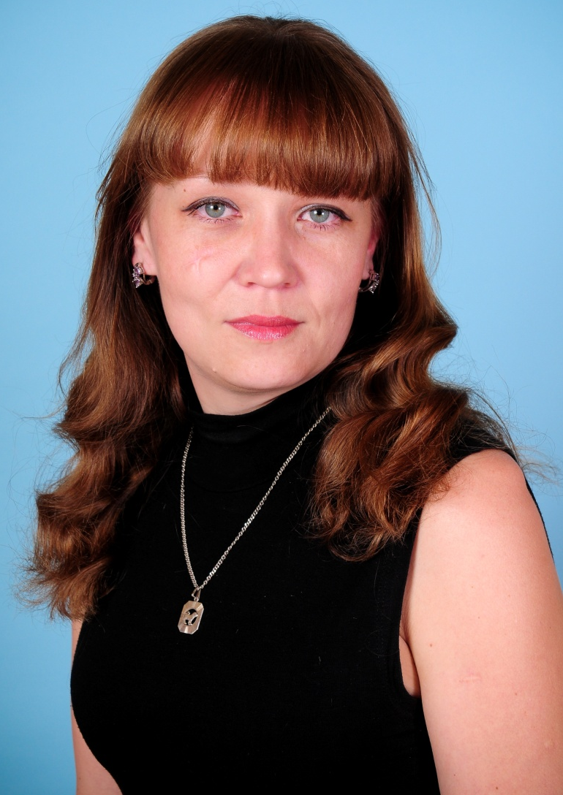
Голубева Лариса Ивановна воспитатель высшей квалификационной категории.
Тема: ПОРТФОЛИО ДОШКОЛЬНИКА КАК ИННОВАЦИОННАЯ ТЕХНОЛОГИЯ СОВМЕСТНОГО МОДЕЛИРОВАНИЯ С РОДИТЕЛЯМИ УСПЕШНОСТИ РЕБЕНКА.

Slide 2
Основная цель модернизации современной системы образования
создание условий для самореализации личности и удовлетворение образовательных потребностей каждого в соответствии с его наклонностями, интересами и возможности.

Slide 3
Как стать успешным современному ребёнку ?
Состояние успеха – это состояние души, определение успеха является индивидуальным для каждого. Желание быть успешным – естественное. Как мы можем помочь ребенку прийти к состоянию успеха, испытав которое у него формируется уверенность в себе, позитивное психологическое самочувствие, стиль взаимоотношений с окружающими. В тесном взаимодействии с родителями, мы должны учить детей успеху, фиксируя каждое достижение, применяя в работе правило успешных перемен.

Slide 4
Портфолио ребёнка
Первый шаг в открытии малышом своего Я: собственных чувств, переживаний, побед, разочарований, открытий.
Это «копилка» личных достижений малыша в разнообразных видах деятельности, его успехов, положительных эмоций.

Slide 5
Цель портфолио
история роста и развития ребенка.
мониторинг его продвижения в различных областях.
наметить умения и навыки, требующие развития.

Slide 6
Основные этапы создания портфолио:
1. анкетирование родителей
2.беседы и консультации с родителями
3.образование клуба для родителей «Мой ребенок»

Slide 7
Условия создания
Добровольность
Систематичность в сборе информации
Удобство хранения
Должен быть красочным, ярким и эстетичным

Slide 8
Рекомендуемые рубрики и разделы

Slide 9
Значение портфолио ребёнка
Оно не только фиксирует происходящие изменения в ребенке, но и поддерживает его желание расти и развиваться дальше. Формируя портфолио, мы тем самым поощряем, поддерживаем его в важных начинаниях, фиксируем его состояние успешности.

